Slide 1
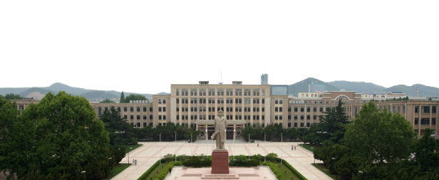

大连理工大学学术PPT模板
Dalian University of Technology
汇报人：

Slide 2
强化学习介绍
强化学习基本概念
马尔可夫决策过程
贝尔曼方程

Slide 3
强化学习介绍

Slide 4
强化学习介绍
强化学习 → 试错学习
心理学中的动物学习
最优控制的优化理论
流程1
流程2
流程3
流程7
流程6
流程5
流程4

Slide 5
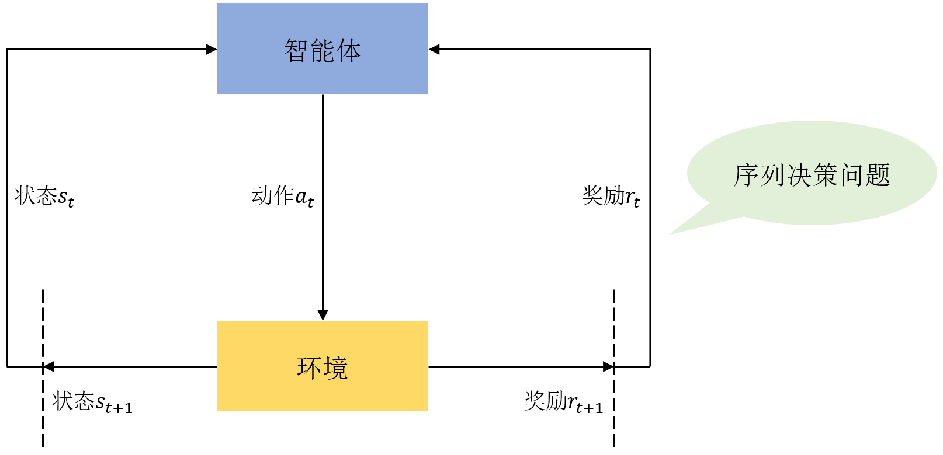
强化学习介绍
强化学习 → 建模
流程4

Slide 6
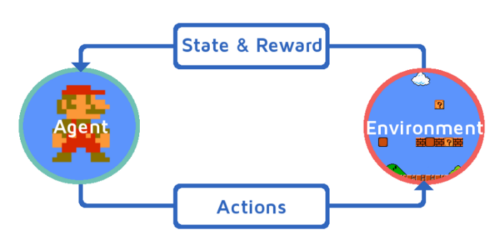
强化学习介绍
强化学习 → 建模
流程4

Slide 7
强化学习基本概念

Slide 8
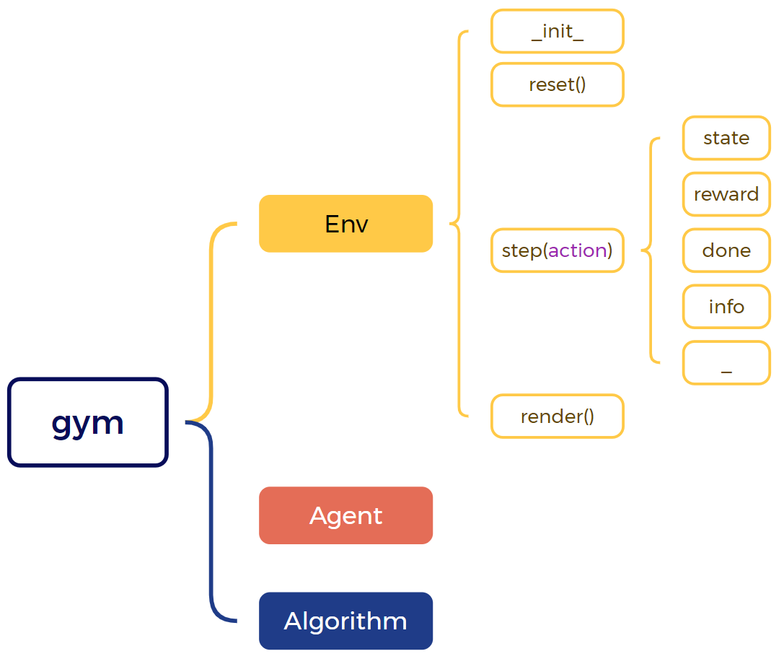
强化学习基本概念
强化学习基本环境 → gym
Gymnasium Documentation (farama.org)
流程4
1

Slide 9
马尔可夫决策过程

Slide 10
马尔可夫过程
马尔可夫过程（Markov Process）是具有马尔可夫性质的随机过程
“The future is independent of the past given the present”
过去 现在 -> 未来
马尔可夫性:下一时刻的行动只和当前时刻的状态有关，和当前时刻之前的状态无关
ℙ[𝑆_{𝑡+1}|𝑆_{𝑡}] = ℙ[𝑆_{𝑡+1}|𝑆₁, … , 𝑆_{𝑡}]
部分可观测问题可以转换为马尔可夫决策过程
流程1
流程2
流程3
流程7
流程6
流程5
流程4
赌博机问题是只有一个状态的马尔可夫决策过程
页码

Slide 11
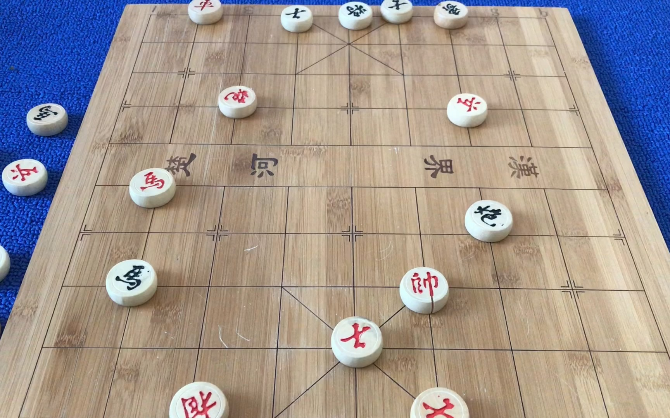
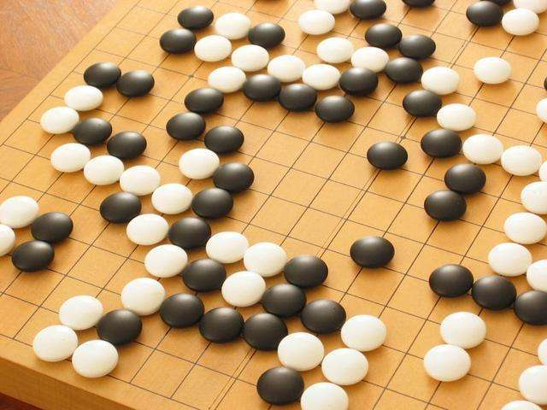
马尔可夫性质
象棋
围棋

Slide 12
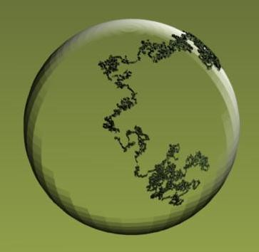

马尔可夫性质
$$X_{t+2}=AX_{t+1}+BX_{t}+ε$$
布朗运动
自回归模型

Slide 13
马尔可夫决策过程
马尔可夫决策过程（Markov Decision Process，MDP）
提供了一套为在结果部分随机、部分在决策者的控制下的决策过程建模的数学框架
ℙ[𝑆_{𝑡+1}|𝑆_{𝑡}, 𝐴_{𝑡}]
MDP形式化地描述了一种强化学习的环境：
流程1
环境完全可观测
即，当前状态可以完全表征过程（马尔可夫性质）
页码

Slide 14

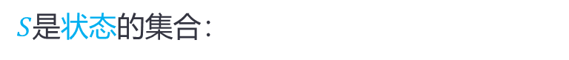
马尔可夫决策过程
MDP -> 五元组 : $(S,A,P,γ,R)$
$S$是状态的集合：
Atari游戏中当前屏幕显示（帧图像）
流程1
页码

Slide 15
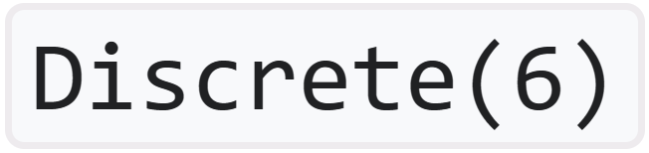
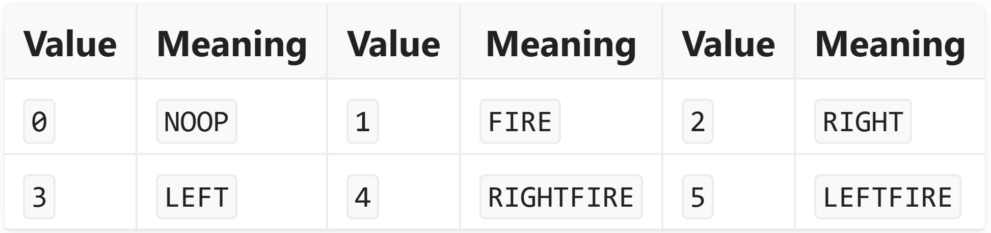
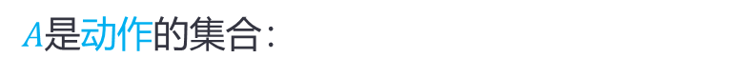
马尔可夫决策过程
MDP -> 五元组 : $(S,A,P,γ,R)$
$A$是动作的集合：
离散动作值，手柄操纵杆方向和按钮
流程1
页码

Slide 16
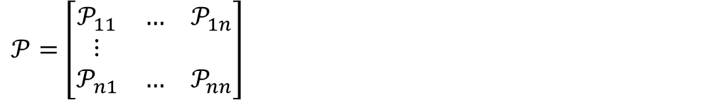
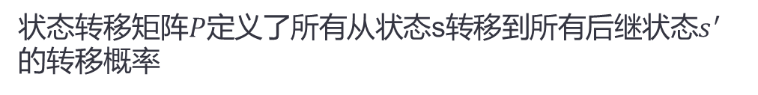
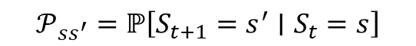


马尔可夫决策过程
MDP -> 五元组 : $(S,A,P,γ,R)$
$P$是状态转移概率：
指从一个状态$s$转移到另一个状态 $s^{′}$的概率，记作$P_{ss^{′}}$
$$𝒫_{ss^{′}}=ℙ\left[S_{t+1}=s^{′}∣S_{t}=s\right]$$
状态转移矩阵$P$定义了所有从状态s转移到所有后继状态$s^{′}$的转移概率
= 1
流程1
$𝒫=$ $\left[\begin{matrix}𝒫_{11} & … & 𝒫_{1n} \\ ⋮ & & \\ 𝒫_{n1} & … & 𝒫_{nn}\end{matrix}\right]$
状态转移概率
页码

Slide 17
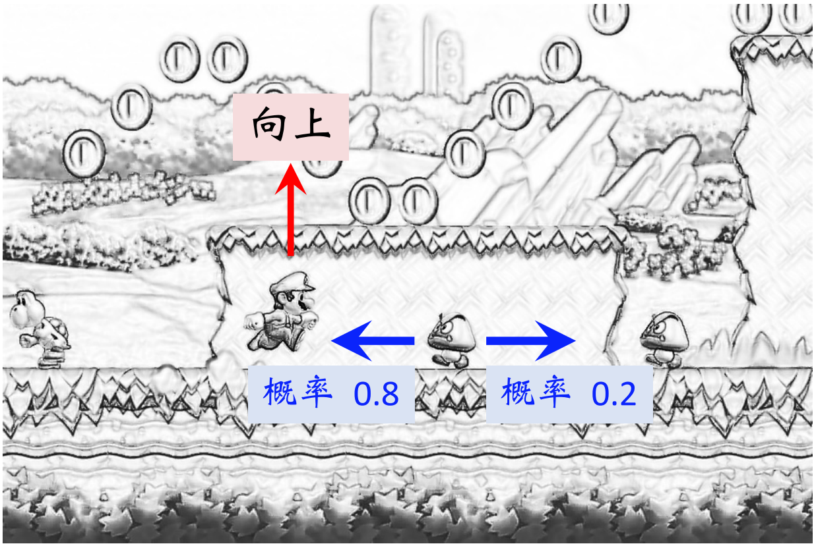

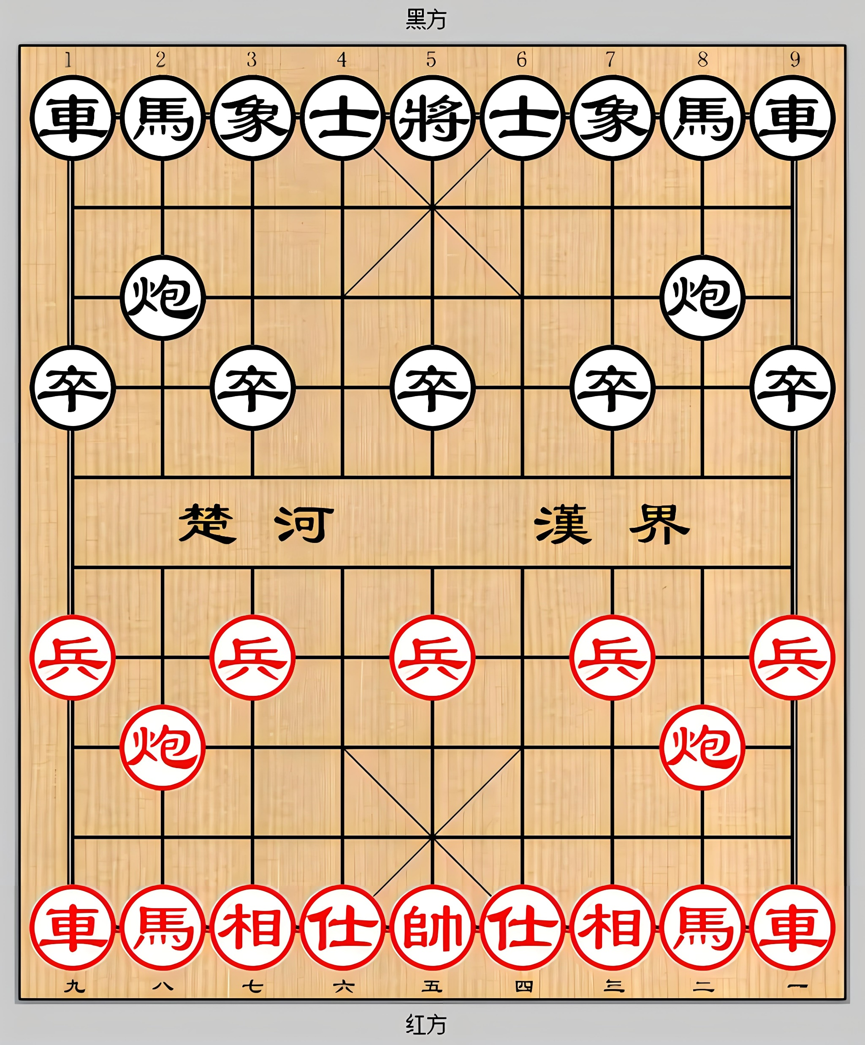

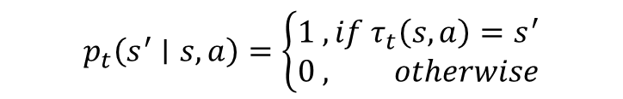
马尔可夫决策过程
MDP -> 五元组 : $(S,A,P,γ,R)$
状态转移概率函数：
$$p_{t}\left(s^{′}∣s,a\right)=ℙ\left(S_{t+1}^{′}=s^{′}∣S_{t}=s,A_{t}=a\right)$$
状态转移可以是随机的。
流程1
状态转移可以是确定性的。
$$p_{t}\left(s^{′}∣s,a\right)=\left\{\begin{aligned}1 , if τ_{t}\left(s,a\right)=s^{′} \\ 0 , otherwise\end{aligned}\right.$$
页码

Slide 18
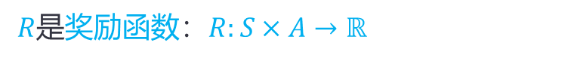
研究内容与研究方案
MDP -> 五元组 : $(S,A,P,γ,R)$
$R$是奖励函数：$R:S×A→ℝ$
智能体执行一个动作之后，环境返回给智能体的一个数值。奖励往往由我们自己来定义，奖励定义得好坏非常影响强化学习的结果。
流程1
页码

Slide 19
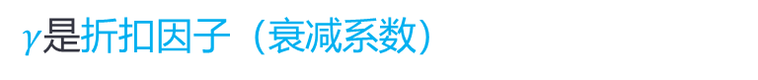
马尔可夫决策过程
MDP -> 五元组 : $(S,A,P,γ,R)$
$γ$是折扣因子（衰减系数）
流程1
页码

Slide 20







马尔可夫决策过程
动态MDP过程
从$s_{0}$出发
选择$a_{0}∈A$
$$s_{0}\underset{→}{a_{0},r(s_{0},a_0)}s_{1}\underset{→}{a_{1},r(s_{1},a_1)}s_{2}\underset{→}{a_{0},r(s_{2},a_0)}s_{3}⋯$$
获得奖励$r\left(s_{0},a_{0}\right)$出发
不断进行
agent
转移到下一个状态$s_{1}$
…
结束
约束
流程1
直到终止状态$s_{T}$出现为止，或者无止尽地进行下去
总回报（return）：
$$G = R\left(s_{0},a_{0}\right)+ γR\left(s_{1},a_{1}\right)+ γ^{2}R\left(s_{2},a_{0}\right)+⋯$$
页码

Slide 21


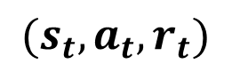
马尔可夫决策过程
轨迹（trajectory）
$$s_{0}\underset{→}{a_{0},r(s_{0},a_{0})}s_{1}\underset{→}{a_{1},r(s_{1},a_{1})}s_{2}\underset{→}{a_{0},r(s_{2},a_{2})}s_{3}⋯$$
$$(s_{t},a_{t},r_{t})$$
不断进行
$$s_{0},a_{0},r_{0} , s_{1},a_{1},r_{1}, ⋯,s_{t−1},a_{t−1},r_{t−1}, s_{t}$$
流程1
轨迹（trajectory）是指一回合（episode）游戏中，智能体观测到的所有的状态、动作、奖励
页码

Slide 22

马尔可夫决策过程
动态MDP过程
从$s_{0}$出发
选择$a_{0}∈A$
$$s_{0}\underset{→}{a_{0},r(s_{0},a_0)}s_{1}\underset{→}{a_{1},r(s_{1},a_1)}s_{2}\underset{→}{a_{0},r(s_{2},a_0)}s_{3}⋯$$
获得奖励$r\left(s_{0},a_{0}\right)$出发
不断进行
agent
转移到下一个状态$s_{1}$
…
结束
约束
流程1
直到终止状态$s_{T}$出现为止，或者无止尽地进行下去
总回报（return）：
$$G = R\left(s_{0},a_{0}\right)+ γR\left(s_{1},a_{1}\right)+ γ^{2}R\left(s_{2},a_{0}\right)+⋯$$
页码

Slide 23

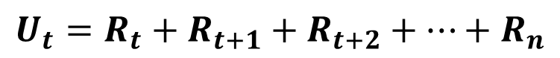
马尔可夫决策过程
回报（return）
回报是未来获得的奖励总和，所以智能体的目标就是让回报尽量大，越大越好。
回报（return）是指从当前时刻开始到本回合结束的所有奖励的总和
$$U_{t}=R_{t}+R_{t+1}+R_{t+2}+⋯+R_{n}$$
所以回报也叫做累计奖励（cumulative future reward）
流程1
强化学习的目标是最大化回报，
而不是最大化当前的奖励!
页码
Notes:
打个比方，下棋的时候， 你的目标是赢得一局比赛（回报），而非吃掉对方当前的一个棋子（奖励）。

Slide 24
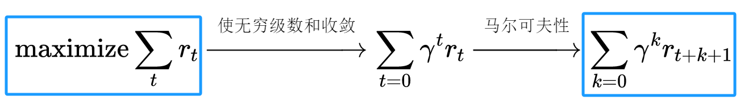
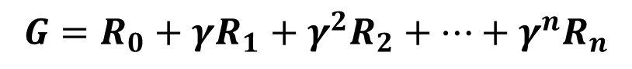
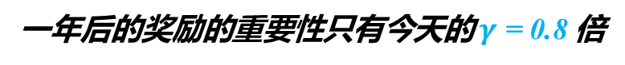
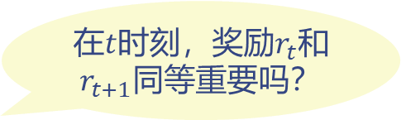
马尔可夫决策过程
折扣回报（discounted return）
在$t$时刻，奖励$r_{t}$和$r_{t+1}$同等重要吗？
现在立刻给你 100 元钱 & 等一年后给你 100 元钱。
折扣率（discount factor）
流程1
现在立刻给你 80 元钱 & 明年给你 100 元钱。
一年后的奖励的重要性只有今天的 $γ$ = 0.8 倍
$$G=R_{0}+{γR}_{1}+{γ^{2}R}_{2}+⋯+γ^{n}R_{n}$$
折扣回报 = 折扣累积奖励
实际的强化学习问题目标是最大化折扣回报
页码
Notes:
假如我给你两个选项：第一，现在我立刻给你100元钱；第二，等一年后我给你100元钱。你选哪个？理性的人应该都会选现在得到100元钱。这是因为未来的不确定性很大，即使我现在答应明年给你100元，你也未必能拿到。大家都明白这个道理：明年得到100元不如现在立刻拿到100元。
要是换一个问题，现在我立刻给你80元钱，或者是明年我给你100元钱。你选哪一个？或许大家会做不同的选择，有的人愿意拿现在的80，有的人愿意等一年拿100。如果两种选择一样好，那么就意味着一年后的奖励的重要性只有今天的γ = 0.8倍。这里的γ = 0.8就是折扣率（discount factor）。这些例子都隐含奖励函数是平稳的。

Slide 25

马尔可夫决策过程
策略（policy）
根据观测到的状态，如何做出决策
即如何从动作空间中选取一个动作
强化学习的目标就是得到一个策略函数，在每个时刻根据观测到的状态做出决策
$$π\left(a | s\right)=P\left(A=a | S=s\right)$$
随机策略
流程1
确定策略
页码

Slide 26
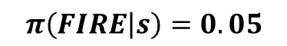

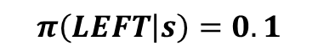

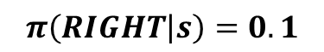
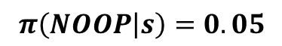
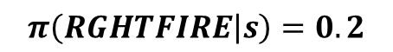

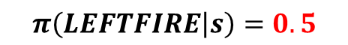
马尔可夫决策过程
策略（policy）
$$π\left(a | s\right)=P\left(A=a | S=s\right)$$
随机策略
流程1
把状态记作$S$或$s$，动作记作$A$或$a$，随机策略函数$π:S×A→[0,1$]是一个概率密度函数：
策略函数的输入是状态$s$和动作$a$，输出是一个0到1之间的概率值
$$π\left(NOOP | s\right)=0.05$$
$$π\left(LEFT | s\right)=0.1$$
$$π\left(RIGHT | s\right)=0.1$$
$$π\left(FIRE | s\right)=0.05$$
$$π\left(LEFTFIRE | s\right)=0.5$$
$$π\left(RGHTFIRE | s\right)=0.2$$
页码

Slide 27

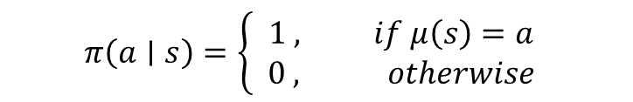

研究内容与研究方案
策略（policy）
$$π\left(a | s\right)=P\left(A=a | S=s\right)$$
确定策略
流程1
确定策略记作$μ:S→A$，它把状态$s$作为输入，直接输出动作$a=μ(s)$， 而不是输出概率值
对于给定的状态$s，$做出的决策$a$是确定的，没有随机性
$$π\left(a∣s\right)=\left\{\begin{aligned}1 , if μ\left(s\right)=a \\ 0 , otherwise \end{aligned}\right.$$
页码

Slide 28
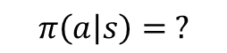
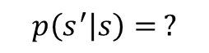
马尔可夫决策过程
动态MDP的随机性
动作的随机性来源于策略
$$π\left(a | s\right)= ?$$
流程1
$$p\left(s^{′} | s\right)= ?$$
状态随机性来源于状态转移概率函数
页码
Notes:
假如我给你两个选项：第一，现在我立刻给你100元钱；第二，等一年后我给你100元钱。你选哪个？理性的人应该都会选现在得到100元钱。这是因为未来的不确定性很大，即使我现在答应明年给你100元，你也未必能拿到。大家都明白这个道理：明年得到100元不如现在立刻拿到100元。
要是换一个问题，现在我立刻给你80元钱，或者是明年我给你100元钱。你选哪一个？或许大家会做不同的选择，有的人愿意拿现在的80，有的人愿意等一年拿100。如果两种选择一样好，那么就意味着一年后的奖励的重要性只有今天的γ = 0.8倍。这里的γ = 0.8就是折扣率（discount factor）。这些例子都隐含奖励函数是平稳的。

Slide 29


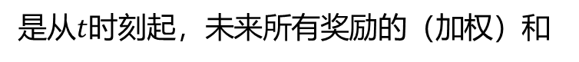
马尔可夫决策过程
回报（return）
$$G_{t}=r_{t+1}+{γr}_{t+2}+{γ^{2}r}_{t+3}+⋯+γ^{T−t−1}r_{T}$$
是从$t$时刻起，未来所有奖励的（加权）和
在$t$时刻，假如我们知道$G_{t}$的值，我们就知道游戏是快赢了还是快输了
页码
Notes:
假如我给你两个选项：第一，现在我立刻给你100元钱；第二，等一年后我给你100元钱。你选哪个？理性的人应该都会选现在得到100元钱。这是因为未来的不确定性很大，即使我现在答应明年给你100元，你也未必能拿到。大家都明白这个道理：明年得到100元不如现在立刻拿到100元。
要是换一个问题，现在我立刻给你80元钱，或者是明年我给你100元钱。你选哪一个？或许大家会做不同的选择，有的人愿意拿现在的80，有的人愿意等一年拿100。如果两种选择一样好，那么就意味着一年后的奖励的重要性只有今天的γ = 0.8倍。这里的γ = 0.8就是折扣率（discount factor）。这些例子都隐含奖励函数是平稳的。

Slide 30


马尔可夫决策过程
动作价值函数
$$G_{t}=r_{t+1}+{γr}_{t+2}+{γ^{2}r}_{t+3}+⋯+γ^{T−t−1}r_{T}$$
在$t$时刻，我们不知道$G_{t}$的值，而我们又想预判$G_{t}$的值从而知道局势的好坏。
该怎么办呢？
对$G_{t}$求期望，消除掉其中的随机性。
页码
Notes:
假如我给你两个选项：第一，现在我立刻给你100元钱；第二，等一年后我给你100元钱。你选哪个？理性的人应该都会选现在得到100元钱。这是因为未来的不确定性很大，即使我现在答应明年给你100元，你也未必能拿到。大家都明白这个道理：明年得到100元不如现在立刻拿到100元。
要是换一个问题，现在我立刻给你80元钱，或者是明年我给你100元钱。你选哪一个？或许大家会做不同的选择，有的人愿意拿现在的80，有的人愿意等一年拿100。如果两种选择一样好，那么就意味着一年后的奖励的重要性只有今天的γ = 0.8倍。这里的γ = 0.8就是折扣率（discount factor）。这些例子都隐含奖励函数是平稳的。

Slide 31
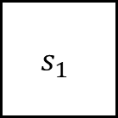
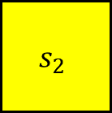
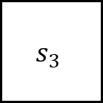

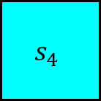
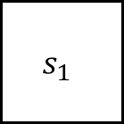
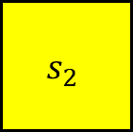
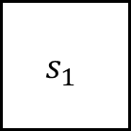
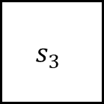
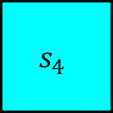
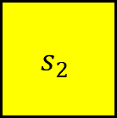

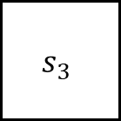

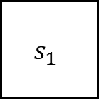

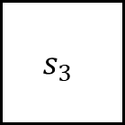
马尔可夫决策过程
动作价值函数
$$s_{1}$$
$$s_{2}$$
$$s_{1}$$
$$s_{2}$$
$$s_{1}$$
$$s_{2}$$
$$s_{1}$$
$$s_{2}$$
$$s_{3}$$
$$s_{4}$$
$$s_{3}$$
$$s_{4}$$
$$s_{3}$$
$$s_{4}$$
$$s_{3}$$
$$s_{4}$$
$$G_{t}=r_{t+1}+{γr}_{t+2}+{γ^{2}r}_{t+3}+⋯+γ^{T−t−1}r_{T}$$
页码
Notes:
假如我给你两个选项：第一，现在我立刻给你100元钱；第二，等一年后我给你100元钱。你选哪个？理性的人应该都会选现在得到100元钱。这是因为未来的不确定性很大，即使我现在答应明年给你100元，你也未必能拿到。大家都明白这个道理：明年得到100元不如现在立刻拿到100元。
要是换一个问题，现在我立刻给你80元钱，或者是明年我给你100元钱。你选哪一个？或许大家会做不同的选择，有的人愿意拿现在的80，有的人愿意等一年拿100。如果两种选择一样好，那么就意味着一年后的奖励的重要性只有今天的γ = 0.8倍。这里的γ = 0.8就是折扣率（discount factor）。这些例子都隐含奖励函数是平稳的。

Slide 32
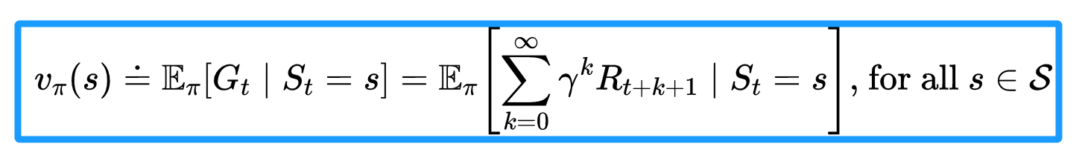

马尔可夫决策过程
动作价值函数
$$s_{1}$$
$$s_{2}$$
$$s_{1}$$
$$s_{2}$$
$$s_{1}$$
$$s_{2}$$
$$s_{1}$$
$$s_{2}$$
$$s_{3}$$
$$s_{4}$$
$$s_{3}$$
$$s_{4}$$
$$s_{3}$$
$$s_{4}$$
$$s_{3}$$
$$s_{4}$$
页码
Notes:
假如我给你两个选项：第一，现在我立刻给你100元钱；第二，等一年后我给你100元钱。你选哪个？理性的人应该都会选现在得到100元钱。这是因为未来的不确定性很大，即使我现在答应明年给你100元，你也未必能拿到。大家都明白这个道理：明年得到100元不如现在立刻拿到100元。
要是换一个问题，现在我立刻给你80元钱，或者是明年我给你100元钱。你选哪一个？或许大家会做不同的选择，有的人愿意拿现在的80，有的人愿意等一年拿100。如果两种选择一样好，那么就意味着一年后的奖励的重要性只有今天的γ = 0.8倍。这里的γ = 0.8就是折扣率（discount factor）。这些例子都隐含奖励函数是平稳的。

Slide 33
贝尔曼公式

